Slide 1

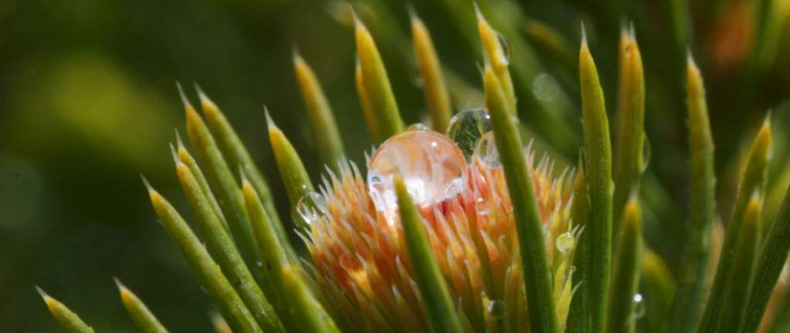
Environmentální Profil
DS Smith Packaging Czech Republic, s.r.o. za rok 2018

Slide 2

Představení firmy
V současné době DS Smith Packaging Czech Republic, s.r.o.
představuje 5 závodů v České republice. Výrobní závody pro vlnité
lepenky jsou dva, Jílové a Boletice, ostatní jsou zpracovatelské.
Společnost se zabývá výrobou a zpracováním vlnité lepenky vlnou B,
C, E, R, F, BC, BR, ER s možnostmi ofsetového tisku, flexotisku,
sítotisku včetně lakování disperzním i UV lakem.
Dnes má společnost cca 530 zaměstnanců.
Ve společnosti jsou zavedeny a realizovány standardy integrovaného
systému managementu (ISM) kvality, environmentu a BOZP. Určení hranic
IMS, aplikovatelnost IMS a vymezení jeho rozděleno z hlediska územního,
Organizační struktury, předpisů, výrobků a procesů. Při určování rozsahu
se zvažují externí a interní aspekty, požadavky relevantních
zainteresovaných stran, produkty a služby.
Hranice ISM tvoří areály jednotlivých závodů společnosti DS Smith
Packaging CR a všechny útvary definované organizační strukturou.
Systém managementu environmentu (EMS) je realizován pouze pro
HQ, závod Jílové a závod Boletice (ČSN EN ISO 14001:2016).

Slide 3
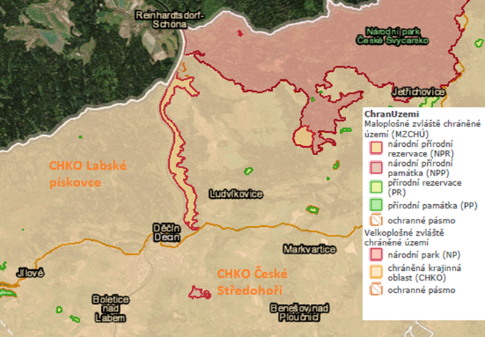
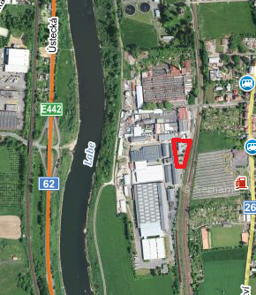
Rozsah EMS z hlediska územního
HQ
HQ se nachází v katastrálním
území Boletice nad Labem a
přímo sousedí se závodem Boletice. Uzemní hranice HQ je na výřezu mapy zvýrazněna červeně a je zároveň hranicí rozsahu EMS (obr. 1). Situace vzhledem k zvláště chráněným územím je patrná z mapy (obr. 2).
Obr. 1 umístění HQ
Obr. 2 zvláště chráněná území zdroj: AOPK

Slide 4
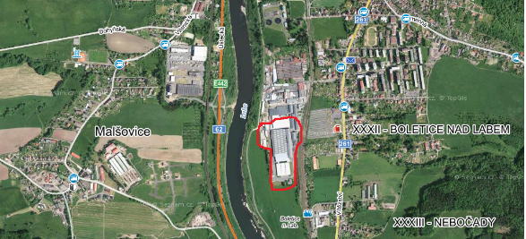
Rozsah EMS z hlediska územního
Závod Boletice
Závod Boletice se nachází v katastrálním území Boletice nad Labem v průmyslové zóně. Nejzazší hranice areálu je vzdálena cca 75m od významného vodního toku Labe. Závod se nachází v CHKO České Středohoří. Situace vzhledem k zvláště chráněným územím je patrná z mapy (obr. 4). Hranice areálu závodu Boletice je na mapě zvýrazněna červeně a je zároveň
hranicí rozsahu EMS. (obr. 3).
Obr. 3 umístění závodu Boletice
Obr. 4 zvláště chráněná území zdroj: AOPK

Slide 5
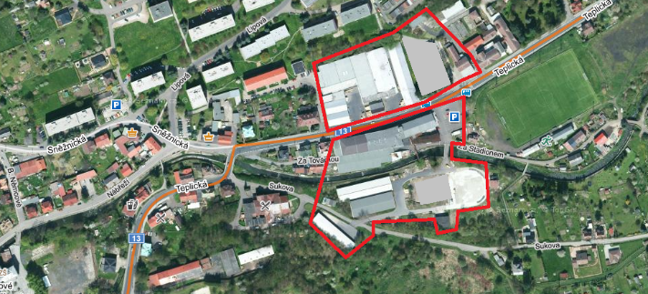
Rozsah EMS z hlediska územního
Závod Jílové
Závod Jílové se nachází v katastrálním území Martiněves u Děčína. Areál závodu dělí místní komunikace a Jílovský potok. Uzemní hranice závodu Jílové je na mapě zvýrazněna červeně a je zároveň hranicí rozsahu EMS (obr. 5). Závod Jílové se nachází celou plochou v ptačí oblasti - Labské pískovce a vzdálen je cca 484 m od evropsky významné lokality - Jílové u Děčína-škola (soustava NATURA 2000). Umístění vzhledem k zvláště chráněným územím ČR je patrné z mapy (obr. 6).
Obr. 5 umístění závodu Jílové
Obr. 6 zvláště chráněná území zdroj: AOPK

Slide 6
Kritéria environmentálního profilu
Úvod
Environmentální profil je hodnocen pro závody Jílové a Boletice.
Všechny číselné hodnoty jednotlivých kritérií a ukazatelů vývoje
Environmentálního profilu byly vztaženy na jednotku prodané
produkce vyjádřené v tisících metrech čtverečních. Uvedeny jsou
Meziroční rozdíly sledovaných kritérií a ukazatelů, vyjádřené
v procentech.
Hodnoty produkce: Boletice = 103 322 tis m²
Jílové = 25 941 tis m²

Slide 7
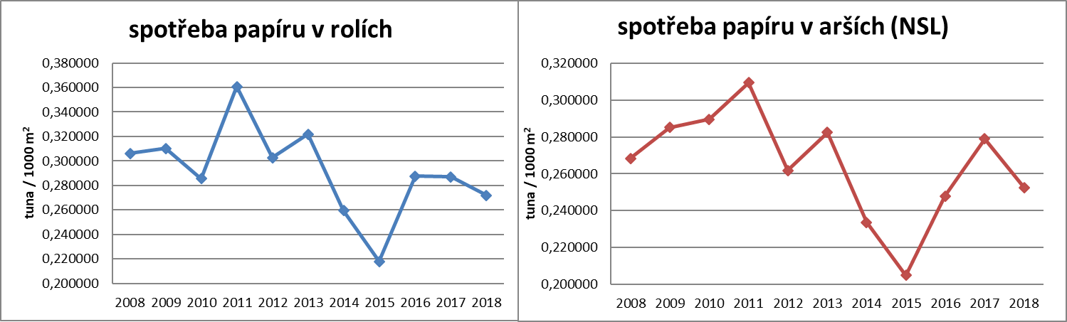
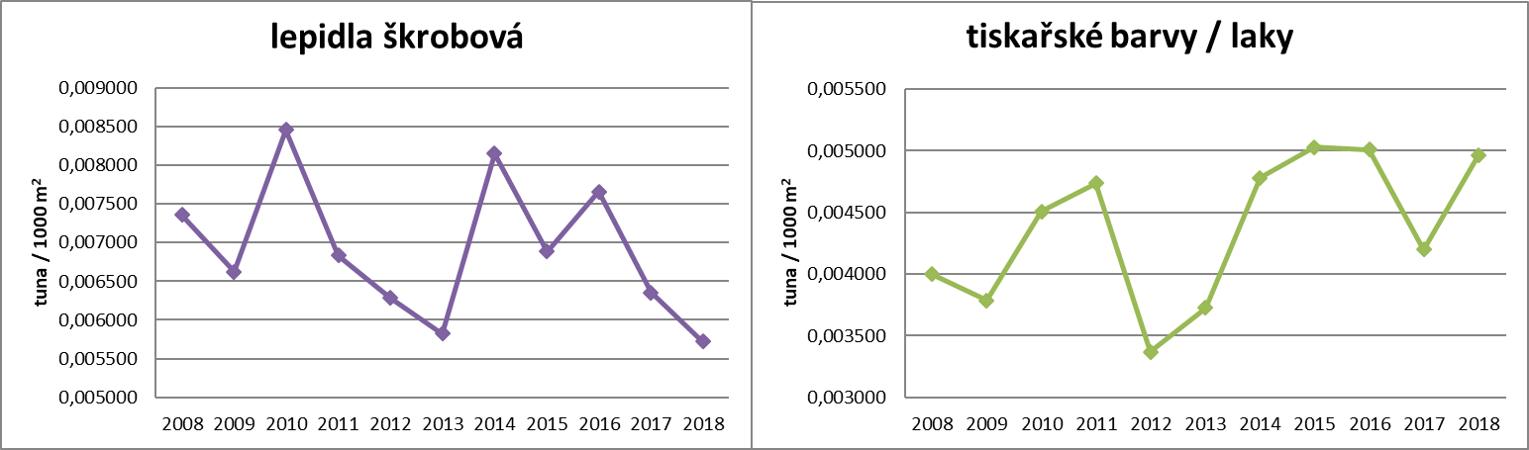
Kritéria environmentálního profilu závod Jílové
Spotřeba základních surovin a materiálů

Slide 8
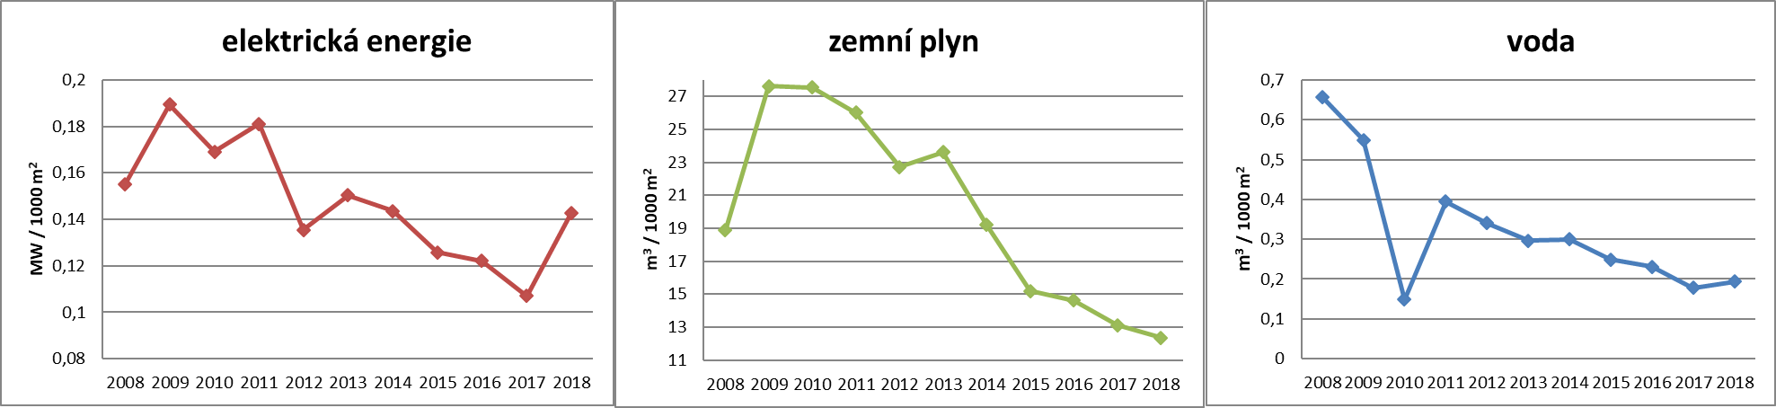
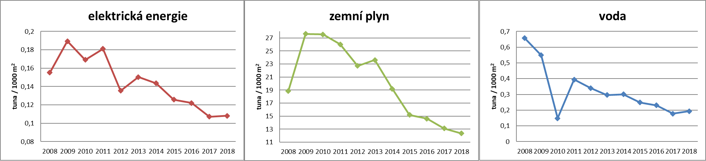

Kritéria environmentálního profilu závod Jílové
Spotřeba elektrické energie, z.plynu a vody
*Všechny číselné hodnoty jednotlivých kritérií a ukazatelů vývoje environmentálního profilu byly vztaženy na jednotku prodané produkce vyjádřené v tisících metrech čtverečních. Uvedeny jsou meziroční rozdíly sledovaných kritérií a ukazatelů vyjádřené v %

Slide 9
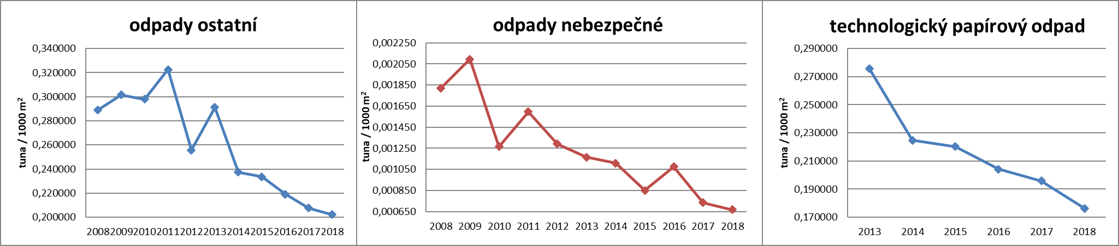
Kritéria environmentálního profilu závod Jílové
Produkce odpadů
*Všechny číselné hodnoty jednotlivých kritérií a ukazatelů vývoje environmentálního profilu byly vztaženy na jednotku prodané produkce vyjádřené v tisících metrech čtverečních. Uvedeny jsou meziroční rozdíly sledovaných kritérií a ukazatelů vyjádřené v %

Slide 10
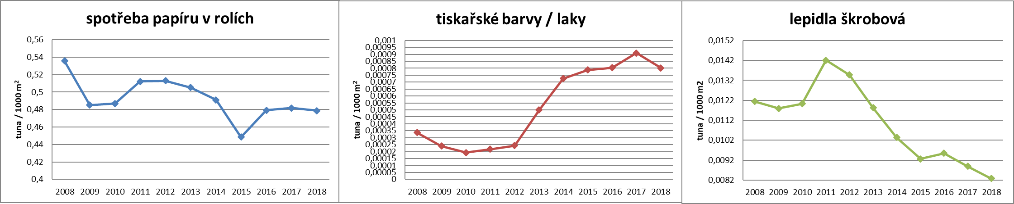

Kritéria environmentálního profilu závod Boletice
Spotřeba základních surovin a materiálů
*Všechny číselné hodnoty jednotlivých kritérií a ukazatelů vývoje environmentálního profilu byly vztaženy na jednotku prodané produkce vyjádřené v tisících metrech čtverečních. Uvedeny jsou meziroční rozdíly sledovaných kritérií a ukazatelů vyjádřené v %

Slide 11
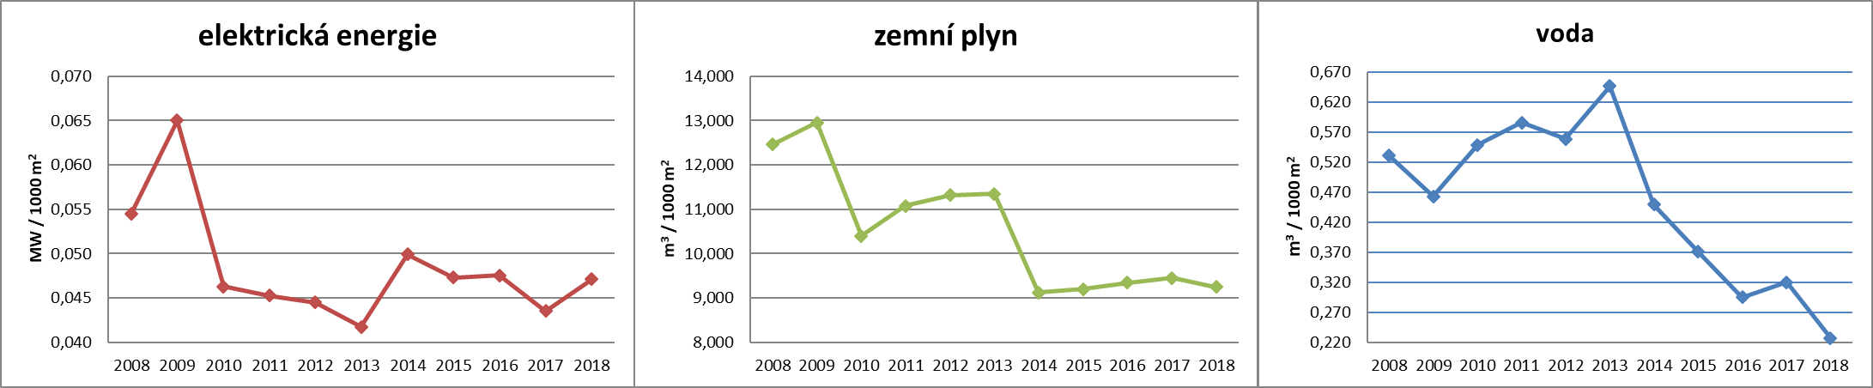
Kritéria environmentálního profilu závod Boletice
Spotřeba elektrické energie, z.plynu a vody
*Všechny číselné hodnoty jednotlivých kritérií a ukazatelů vývoje environmentálního profilu byly vztaženy na jednotku prodané produkce vyjádřené v tisících metrech čtverečních. Uvedeny jsou meziroční rozdíly sledovaných kritérií a ukazatelů vyjádřené v %

Slide 12
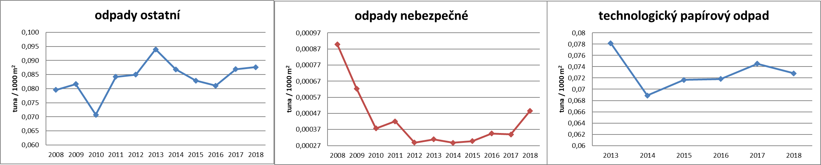
Kritéria environmentálního profilu závod Boletice
Produkce odpadů
*Všechny číselné hodnoty jednotlivých kritérií a ukazatelů vývoje environmentálního profilu byly vztaženy na jednotku prodané produkce vyjádřené v tisících metrech čtverečních. Uvedeny jsou meziroční rozdíly sledovaných kritérií a ukazatelů vyjádřené v %

Slide 13
Hodnocení plnění cílů
Environmentální cíle jsou stanoveny na kalendářní období roku 2017 až 2018.
1) Produkce nebezpečných odpadů – udržet klesající trend oproti roku 2016 (vyhodnocení v jednotkách tuny/produkci)
Příznivý vývoj v produkci odpadů, kde se drží trend snižování celkové produkce odpadů v obou závodech. V Boleticích byla dosažena cílová hodnota pouze v roce 2017. V roce 2018 je zvýšená produkce odpadních barev (zbytky barev a vyřazené barvy s prošlou expirací).
V Jílovém byla dosažena cílová hodnota za celé sledovaném období.
Cílová hodnota: Boletice: méně než 0,00035 t/1000 m² produkce
Jílové: méně než 0,001 t/1000 m² produkce
2) Produkce ostatních odpadů – snížení produkce technologického papírového odpadu
Cíl: dosáhnout celkového snížení produkce technologického papírového odpadu na cílovou hodnotu. Sledované období je fiskální rok.
V Jílovém byla dosažena cílová hodnota za celé sledovaném období v Boleticích dosažena nebyla.
Boletice: Total Plant Waste = 13,1% (2016/2017) Skutečnost: = 14,4 %
Total Plant Waste = 14,2 % (2017/2018) Skutečnost: = 14,9%
Total Plant Waste = 14,2 % (2018/2019) Skutečnost: = 15,1%
Jílové: Total Plant Waste = 34,8% (2016/2017) Skutečnost: = 34,3%
Total Plant Waste = 35 % (2017/2018) Skutečnost: = 33,5%
Total Plant Waste = 35 % (2018/2019) Skutečnost: = 34,74%

Slide 14
Hodnocení plnění cílů
Environmentální cíle jsou stanoveny na kalendářní období roku 2017 až 2018.
3) Spotřeba energií: elektřina, plyn a voda - udržet klesající trend nebo stejnou hodnotu oproti roku 2016 (vyhodnocení v jednotkách komodity/produkci)
Cílová hodnota:
Závod Boletice: Závod Jílové:
Elektřina < 0,05 Mwh /1000 m² produkce Elektřina < 0,12 Mwh /1000 m² produkce
Zemní plyn < 9,34 m³/1000 m² produkce Zemní plyn < 14,6 m³/1000 m² produkce
Voda < 0,3 m³/1000 m² produkce Voda < 0,23 m³/1000 m² produkce
Boletice – cílová hodnota v roce 2017 byla dosažena u spotřeby elektrické energie, ale nebyla dosažena u zemního plynu (zp) a vody (zvýšený trend zp je držen od roku 2014). Oproti tomu v roce 2018 bylo dosaženo všech cílových hodnot. Bylo dosaženo skokového snížení spotřeby podzemní vody, které je výsledkem instalace nové technologie pro výrobu vlnité lepenky.
V rámci ISO 50001 jsou nastavené programy na snižování energií. V rámci těchto programů bylo provedeno: instalace LED osvětlení na některých chodbách, v šatnách i toaletách, na vytipovaných místech byly instalovány fotobuňky, které zabraňují zbytečnému svícení. Vzhledem k velmi dobrým výsledkům se bude těchto programech pokračovat.
Jílové – v celém vyhodnocovaném období bylo dosaženo cílových hodnot pro spotřeby vody a zemního plynu (trend snižování spotřeby je držen u všech energetických komodit od roku 2014). Cílové hodnoty u elektrické energie nebylo dosaženo v roce 2018, nárůst spotřeby elektrické energie koresponduje s provozem nové haly a nového tiskového stroje.
. V rámci ISO 50001 jsou nastavené programy na snižování energií – Snížení spotřeby plynu na vytápění. Tyto programy byly zaměřeny na racionalizaci energetického využívání objektů, především jejich vytápění ve vybraných objektech.

Slide 15
Hodnocení plnění cílů
Environmentální cíle jsou stanoveny na kalendářní období roku 2017 až 2018.
4) Boletice
snížení rizika ohrožení životního prostředí při manipulaci s nebezpečnými odpady v místě centrálního shromaždiště odpadů – proběhla oprava oplocení shromaždiště, oprava příjezdové cesty nebyla realizována. Oprava příjezdové cesty je v plánu v nadcházejícím období. Cíl přesunut do dalšího období.
snížení rizika vzniku havárie a ohrožení povrchových vod při manipulaci s odpadními zabarvenými vodami - Kalolis byl přemístěn z hlavní výrobní haly do prostoru „staré expedice“ a byla nainstalována sběrná nádrž o objemu 15 m³. V první polovině roku 2016 proběhla postupně realizace odvodu zabarvených vod přímo od strojů potrubím (LMC, Martin, 2x Bobst, Rotaflex) a v roce 2018 byl napojen stroj WARD. Cíl splněn.

Slide 16
Hodnocení environmentálního profilu
Porovnáním jednotlivých kritérií let 2008 až 2018 lze konstatovat:
příznivý vývoj ve spotřebě základních surovin a materiálů, od roku 2014 zaznamenám nárůst spotřeby barev, který je spojen s náročnějšími výrobky na tisk, tento trend trvá u Boletic, v Jílovém byl zaznamenán v roce 2017 pokles spotřeby barev a laků. V roce 2018 je v plném provozu nový tiskový stroj spotřeba barev a laků roste. Spotřeba této komodity je závislá na náročnosti tisku, lakování a skladbě zakázek. V roce 2016 byla zaznamenána vyšší spotřeba papíru v obou závodech, tento trend pokračuje i v roce 2017 oproti tomu v roce 2018 byl zaznamenán pokles spotřeby papíru.
příznivý vývoj v oblasti spotřeby energií, kdy v Jílovém je držen klesající trend u všech sledovaných komodit, ale v roce 2018 je zaznamenán nárůst spotřeby vody z důvodu úpravy pracovního prostředí – zvlhčování vzduchu a u elektrické energie z důvodu rozjetí vícesměnného provozu u nového tiskového stroje v nové hale. V Boleticích bylo v roce 2018 dosaženo skokového snížení spotřeby podzemní vody, které je výsledkem instalace nové technologie pro výrobu vlnité lepenky. Výstavba nové haly pro instalaci nové technologie byla provázena vyšší spotřebou elektrické energie. V rámci ISO 50001 jsou nastavené programy na snižování energií v obou závodech.
příznivý vývoj v produkci odpadů, kde se drží trend snižování celkové produkce odpadů. V Boleticích bylo v roce 2018 zaznamenáno snížení produkce papírového technologického odpadu oproti rostoucímu trendu posledních let. Jedná se o trend od roku 2014, který kopíruje změnu skladbu výroby (klesající trend výroby pouze tabulí), to se odráží v celkovém zvýšení produkce ostatních odpadů, který byl lehce zaznamenán i v roce 2018 (probíhající stavba nové haly). V Jílovém je držen klesající trend.
Ve sledovaném období byly dodrženy emisní limity na všech provozovaných zdrojích znečišťování ovzduší. V Boleticích byly dodrženy stanovené limity kvality vypouštěných odpadních vod do vod povrchových.

